Slide 1
Инвестиционный паспорт объекта ________________________________________________________________________________________________________________________________________
НАИМЕНОВАНИЕ ОБЪЕКТА: База отдыха «Коммунальник»
АДРЕС: Кицканское лесничество, квартал 13, выдел 26

Slide 2
Характеристика инвестиционной площадки
Рекомендованное назначение | Культурно оздоровительные цели
Общая площадь инвестиционной площадки | 1 730 кв.м.
Свободный земельный участок | 2,629 га.
Электроснабжение | Есть
Газоснабжение | Нет
Водоснабжение и водоотведение | Есть
Транспортные коммуникации | Грунтовая дорога к участку
Форма собственности | Объект находится в муниципальной собственности
Форма взаимодействия с инвестором:
Аренда | Да
Продажа | Нет
Совместная деятельность | Да

Slide 3
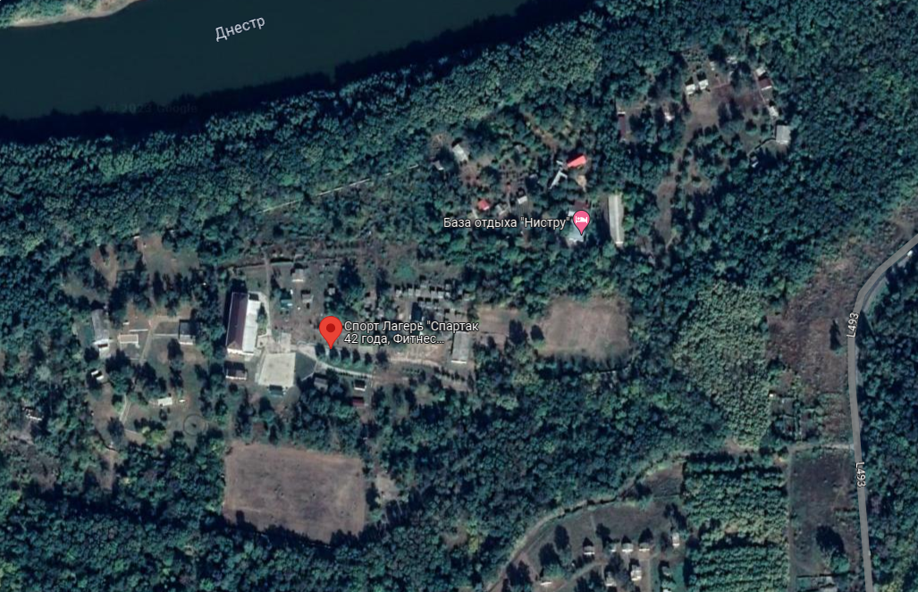
Местонахождение объекта

Slide 4
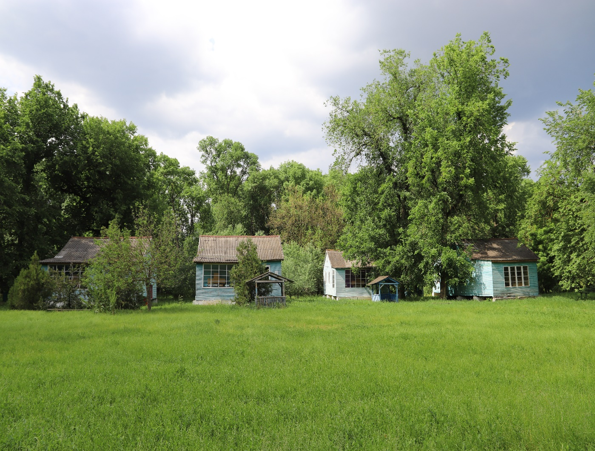
Фотогалерея

Slide 5
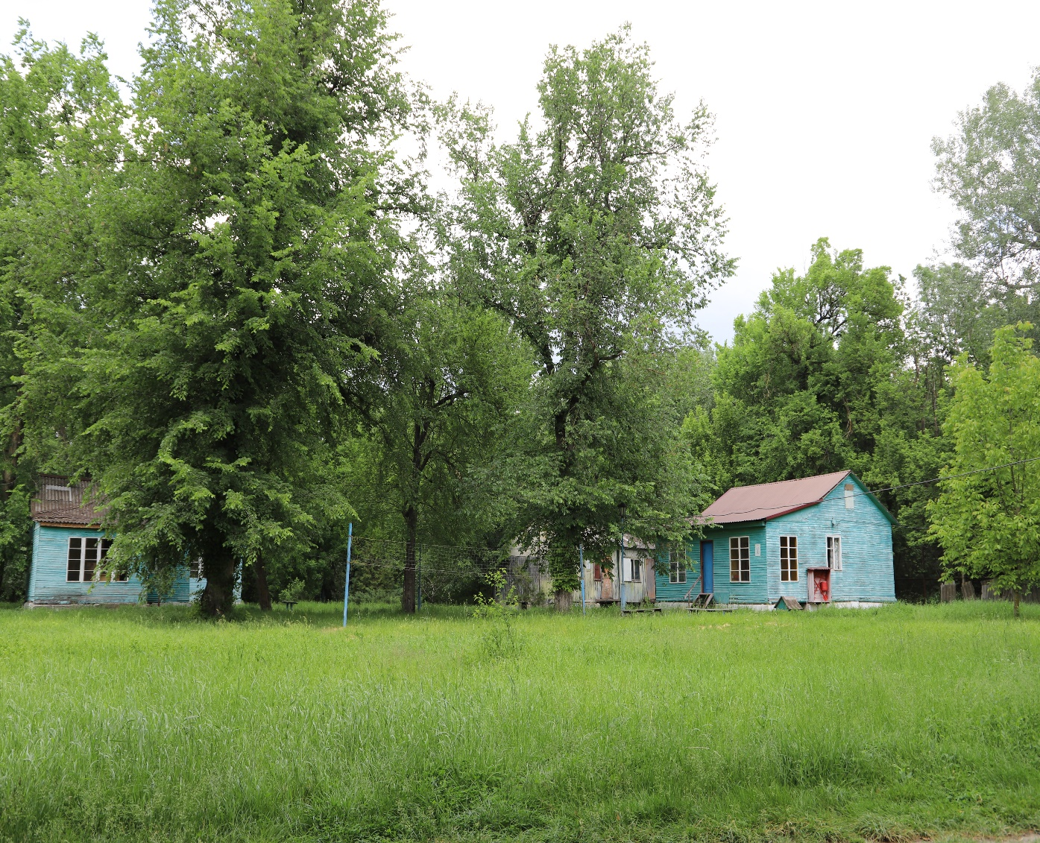
Фотогалерея

Slide 6
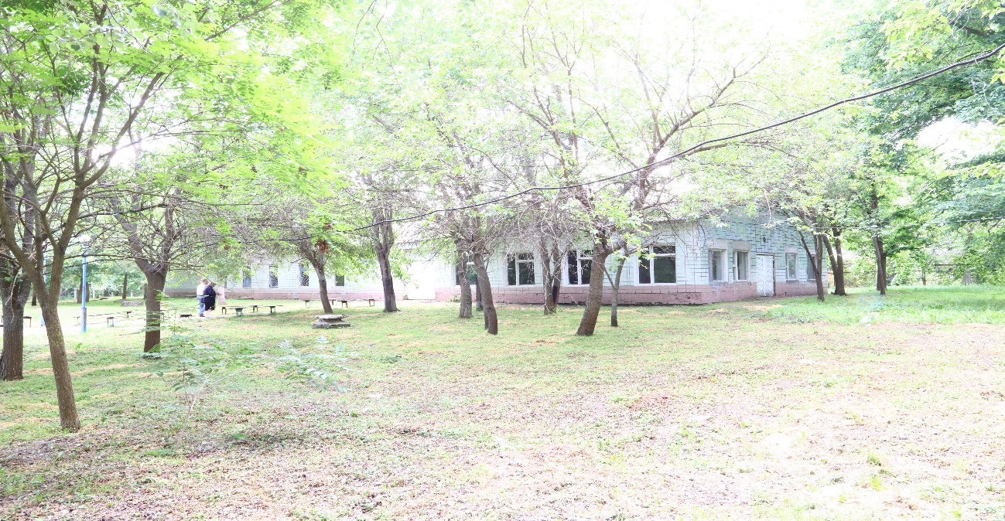
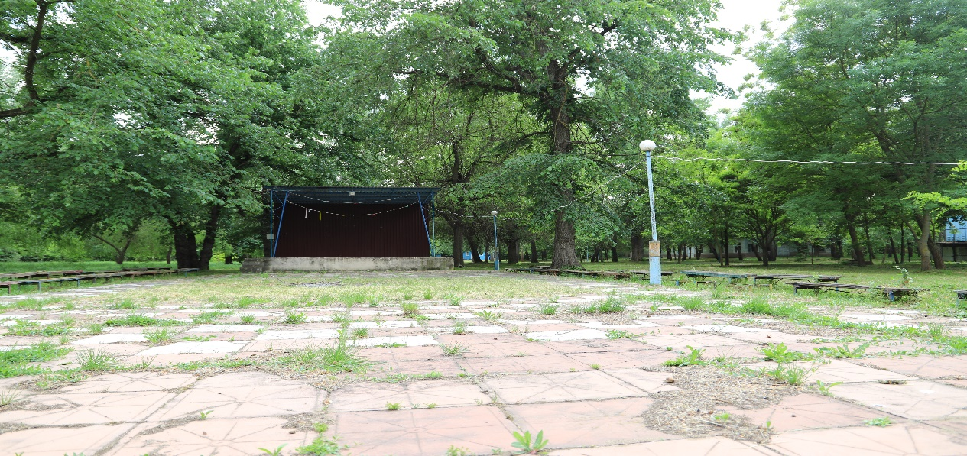
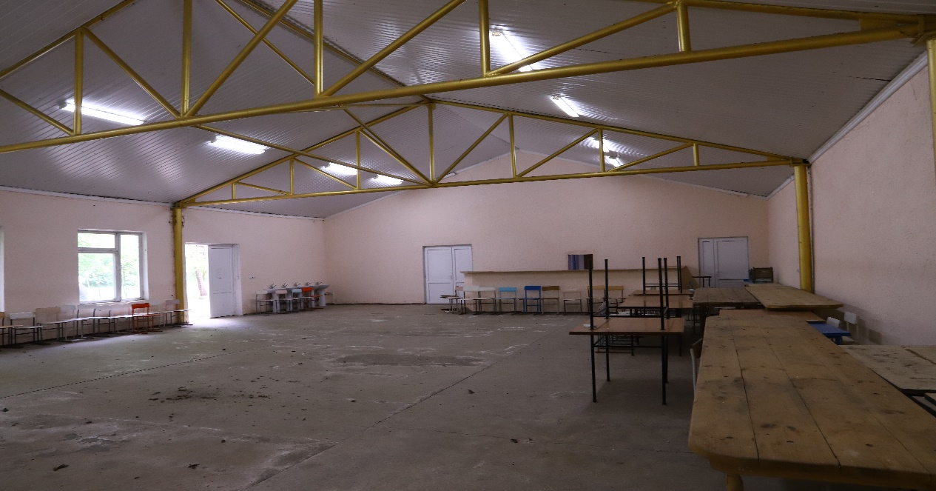
Фотогалерея

